Slide 1
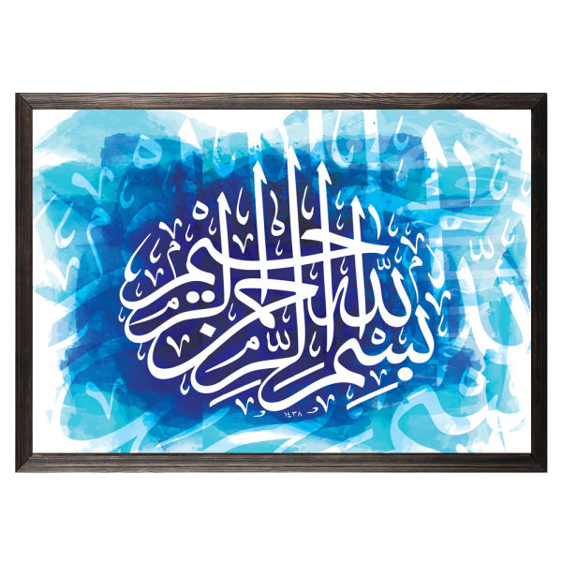

Slide 2
جلسه دوم
آشنایی با تجهیزات آموزشی

Slide 3
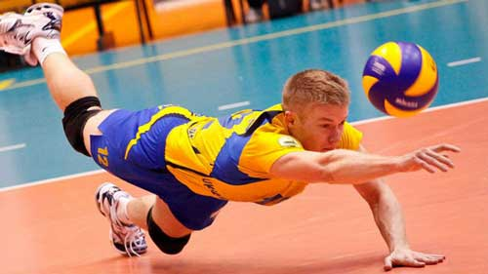
مقدمه
تجهیزات آموزشی والیبال
والیبال ورزشی است که با کمترین امکانات و تجهیزات مربوطه قابل انجام است. و حتی با کمترین هزینه می توان لوازم و تجهیزات آن را تهیه نمود. اما اگر بخواهیم به صورت آکادمیک و حرفه ای به یادگیری تکتیک ها و فنون حرکات تمرینی این ورزش بپردازیم مستلزم آن هستیم تا از وسایل و تجهیزات مدرن آموزشی این ورزش در جهت یادگیری اصولی آن استفاده کنیم.

Slide 4
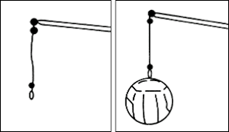
میله توپ نگهدار
میله توپ نگهدار دارای طولی در حدود ۳ متر است که در قسمت انتهایی میله بوسیله یک بند یا طناب نازک، توپ به آن متصل و آویزان می شود تا افراد تحت آموزش برای تمرین آبشار زدن از آن استفاده کنند.
برای نصب توپ به میله می توان از توری و بند یا طناب نازک در جهت تنظیم ارتفاع توپ بر حسب مقدار قد افراد تحت آموزش استفاده نمود.

Slide 5
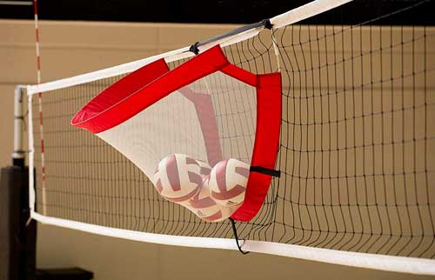
وسایل تمرین پاس دادن
گونه های متفاوتی از این وسیله طراحی و ساخته شده است که با توجه به امکانات تمرین مورد استفاده قرار گرفته می شود. وسایل تمرین پاس دادن در حقیقت به عنوان یک هدف تعین شده برای پاسور تلقی می شود که پاسور باید به سمت هدف، تمرین ارسال پاس را انجام دهد.
یک نوع این وسیله به آسانی بر روی تور نصب می شود و نوع دیگر آن دارای پایه هایی است که بر اساس نوع ارسال پاس در قسمت های مختلف تور نیز قابل نصب می باشد.

Slide 6
صفحه های چوبی
صفحه های چوبی برای آموزش تمرین های دفاع روی تور مورد استفاده قرار گرفته می شوند. صفحه های چوبی بوسیله دسته هایی که بر پشت آنها نصب شده بر روی کف دستان بازیکن قرار می گیرند و در دارای ابعاد ۲۰ * ۲۰ سانتی متر، و بزرگتر از کف دست ها هستند. و از کارایی بالایی برای آموزش دفاع روی توپ برخورداند به گونه ای که در حین تمرین از انگشتان و پنجه های آموزش گیرنده محافظت مطلوبی به عمل می آورد و از آسیب های احتمالی جلوگیری می کند.

Slide 7
تشک نرم (اسفنجی)
تشک های نرم در زمان آموزش دفاع روی تور برای قرار گرفتن فرد تحت آموزش بر روی آن و سایر تمرینات آموزشی کاربرد دارند.
ورزشکار تحت آموزش در هنگام یادگیری و اجرای دفاع روی تور بدون نیاز به پرش بلند و با تمرکز بیشتر تکنیک دفاع روی تور را فرا می آموزد.

Slide 8
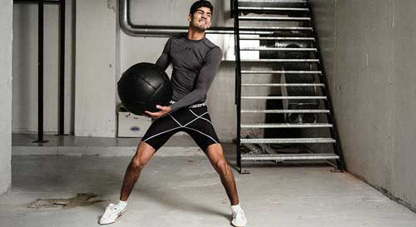
مدیسین بال (توپ طبی)
مدیسین بال یا همان توپ طبی یکی از تجهیزات آموزشی است که در جهت تقویت بدنی افراد تحت آموزش نقش تاثیر گذاری را ایفاء می کند. توپ طبی با وزن های متفاوت بسته به نوع فعالیت تمرینی تولید می شود و در اکثر رشته های ورزشی برای تقویت بدنی ورزشکاران در تمرینات بدنسازی آن ورزش مورد استفاده قرار می گیرد.

Slide 9
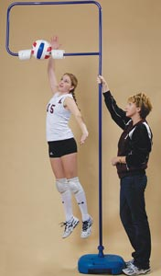
توپ نگهدار فنری
توپ نگهدار فنری همانطور که از نامش پیدا است وسیله ای تشکیل شده از میله و دو فنر است که توپ را در میان دو فنر نصب شده بر روی میله ثابت نگه می دارد.
این وسیله برای آموزش و تمرین آبشار، دفاع روی توپ و سرویس زدن مورد استفاده قرار می گیرد.

Slide 10
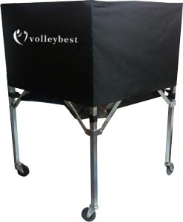
سبد توپ
سبد جمع آوری توپ یکی از لوازم ضروری هر ورزش توپی محسوب می شود. استفاده از سبد توپ در هنگام انجام تمرین مانع از پراکندگی توپ های تمرینی می شود.
این وسیله از اتصال چند میله فلزی به همراه چند چرخ تشکیل شده است که معمولا با پارچه برزنتی دور تا دور آن محصور شده و ظرفیت نگهداری ۱۰ الی ۱۲ توپ را نیز دارا می باشد.

Slide 11


